Slide 1
ЯЗЫКОВАЯ КУЛЬТУРА - как инструмент воспитания на уроках русского языка
Егорова Александра Николаевна,
учитель начальных классов
МАОУ Вторая гимназия

Slide 2
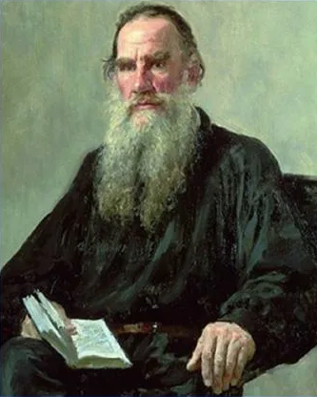
«Все яснее вижу, что ключ ко всему лежит в воспитании.
Там развязка всего. Это самый длинный, но верный путь»
Л.Н.Толстой

Slide 3
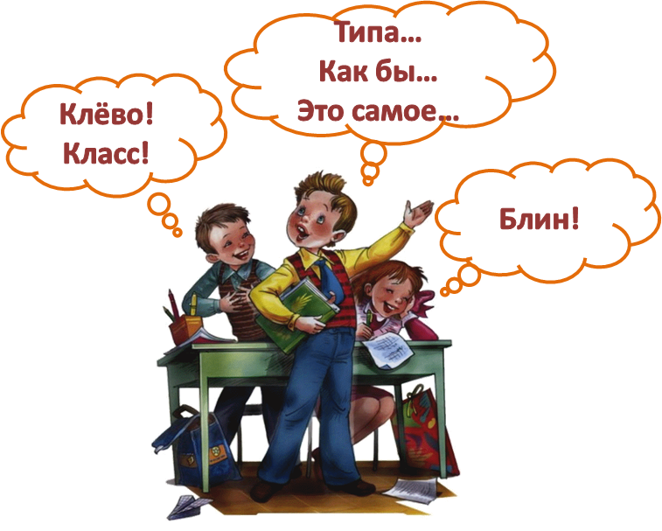
Спасибо
Прошу
прощения
Прекрасный
вечер
Отлично
Давай вместе

Slide 4
Воспитательные возможности предмета - русский язык
Эстетическое воспитание на уроках русского языка - это формирование у школьников эстетического чувства, т.е. представления о прекрасном в языке и речи.

Slide 5
Для формирования у школьников представления об эстетических свойствах русского языка используются упражнения следующих видов:
работа со словарными словами
искоренение неоправданно заимствованных англицизмов
ЗА ПОКУПКАМИ?
НА ШОПИНГ?

Slide 6
«Найди столбик со словами, пришедшими из итальянского языка»
Матрос Трап Шлюпка Трюм Штиль | Дуэт Виолончель Опера Театр

Slide 7
«Определите, какие слова здесь прячутся, из какого языка они были заимствованы»
Учреждение, занимающееся собиранием и хранением редких памятников истории, искусства. (Музей, греч.)
Флаг на военном судне. (Вымпел, голланд.)
Мягкая подстилка для лежания, спанья. (Матрац, арабск.)
Мягкая мебель для сидения или лежания. (Диван, персидск.)

Slide 8
работа с синонимами
«Расположите синонимы по возрастающей или убывающей степени какого-либо признака (градация синонимов)
огромный, гигантский, большой; малюсенький, крошечный»
Учащиеся должны составить ряды по возрастанию или убыванию размеров:
крошечный - малюсенький; большой - огромный - гигантский.

Slide 9
«Подбери синонимы к предложенному слову»
- умный (изучаются имена прилагательные),
- отдыхать (при изучении глаголов),
- отпуск (изучаются имена существительные).
Дети подбирают:
умный - разумный, интеллектуальный;
отдыхать - расслабляться;
отпуск-отдых, каникулы.

Slide 10
работа с пословицами и поговорками

Slide 11
Например, при изучении темы «Имя прилагательное».
(Маленькое) дело лучше (большого) безделья. (Родная) сторона — мать, (чужая) — мачеха. (Старый) друг лучше (новых) двух. (Черная) земля (белых) рук не любит. Зимой снег (глубокий) — летом хлеб (высокий). Не нужна соловью (золотая) клеа, а нужна (зеленая) ветка. У мудрого человека (длинные) уши и (короткий) язык.
Записываю пословицы без имён прилагательных. Учащиеся отгадывают пропущенные слова, определяют часть речи.
Тема «Написание частицы не с глаголами»
Дорога матушка Москва: за золото не купишь, силой не возьмешь.
Кто любит науки, тот не знает скуки.

Slide 12
«Безударные гласные в корне слова, проверяемые ударением»
Конец — делу венец. Земля зимой силу копит, а летом отдает. Кто мало говорит, тот больше делает. Без росы и трава не растет.
«Правописание звонких и глухих согласных на конце слов»
Береги нос в большой мороз. Слаще всех плодов — плод честного труда.
Свой глаз — алмаз. Не шуба греет, а хлеб.
«Слова с непроверяемыми орфограммами»
Человек без Родины, что соловей без песни. Трактором пахать, не лопатою копать. Не трактор пашет, а тракторист. Больше землю удобряй, выше будет урожай.

Slide 13
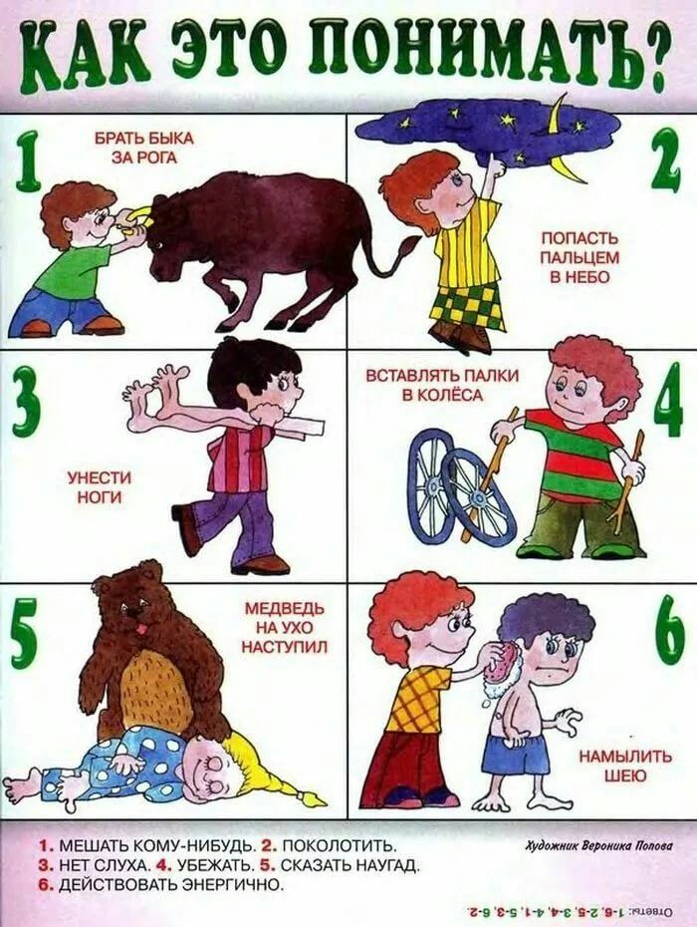
работа с фразеологическими оборотами

Slide 14
«Подберите фразеологические сочетания к следующим толкованиям»
Овладеть собой, успокоиться (взять себя в руки). Очень тесно (яблоку негде упасть). Усиленно думать над трудным вопросом (ломать голову). Хорошо помнить (зарубить на носу).
«Определите значение фразеологизмов»
Я во всю жизнь мою никогда не писал рецензий. Для меня это китайская грамота. (А.П. Чехов) Народ восстал. Нет у него больше сил терпеть. Не хочет. Царский манифест, о котором ты говоришь, оказался филькиной грамотой. (А. Степанов)

Slide 15
Использование высказываний великих, знаменитых людей, содержащих богатый языковой материал и несущих большой патриотический заряд.
Наша Родина - это могучее тысячелетнее дерево. Так пусть же каждый из нас будет не сухим, бесплодным сучком на этом дереве, а живой, плодоносящей ветвью. (В.Сухомлинский)
В любви к отечеству мы не уступим ни одному народу и доказали это не раз перед целым светом. (К.Ушинский)
Патриотизм начинается с самого простого: с дерева возле дома, с переулочка, сбегающего вниз к речке, с запаха антоновских яблок или степной полыни. (И.Эренбург)

Slide 16
«Спишите стихотворение, используя слова для справок»
Герб России У ______ величавой На гербе ______ двуглавый, Чтоб на _____ на восток Он смотреть бы сразу мог. Сильный, мудрый он и ________. Он - ________ дух свободный.
Слова для справок: орел, России, запад, мудрый, гордый.

Slide 17
Письмо по памяти
Недельное задание 1 кл. ПЕЧАТАТЬ
09.04
Чтобы выучиться плавать, надо лезть в воду.
Чему Ваня не научился, того Иван не выучит.
16.04
Учись смолоду, под старость не будешь знать голоду.
Старый друг лучше новых двух.
23.04
Сабля ранит голову, а слово – душу.
Кто любит лгать, того нельзя в друзья брать.
3-4 класс
01.02
Последняя туча рассеянной бури!
Одна ты несёшься по ясной лазури,
Одна ты наводишь унылую тень,
Одна ты печалишь ликующий день.
Ты небо недавно кругом облегала, И молния грозно тебя обвивала; И ты издавала таинственный гром И алчную землю поила дождём.
А.С.Пушкин
25.01
Заучив весь алфавИт, Он имел усталый вИд.
Зря писал так много стрОф, Не там поставил апострОф.
Мама сына баловАла, Вместо супа торт давАла.
Мы прошли немАло — Целых два квартАла.

